Slide 1
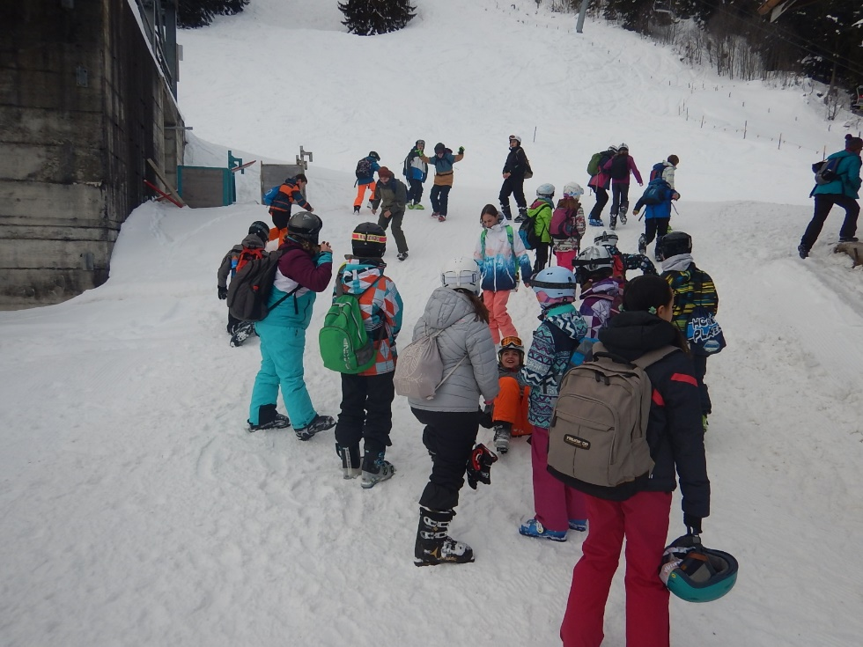
Skilager 2019
In St.Stefan

Slide 2
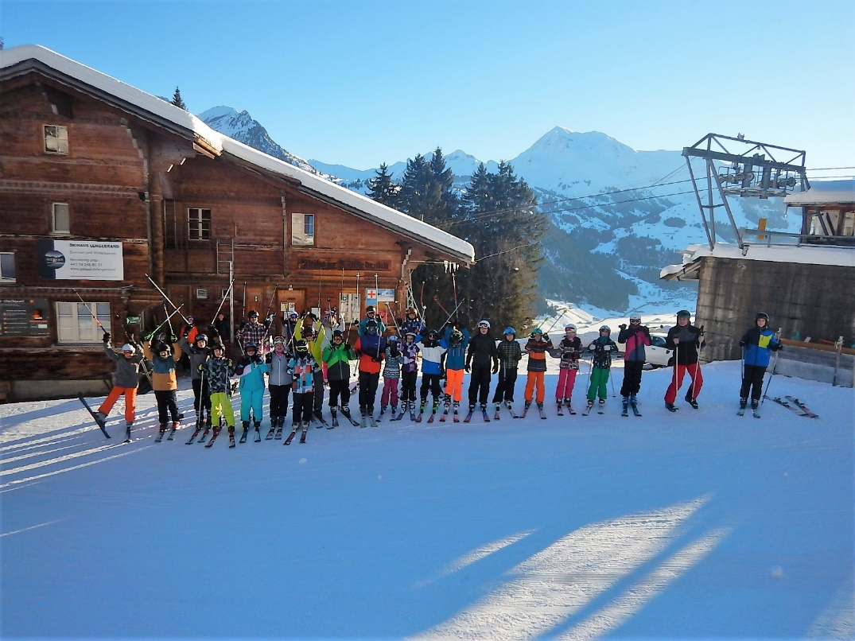
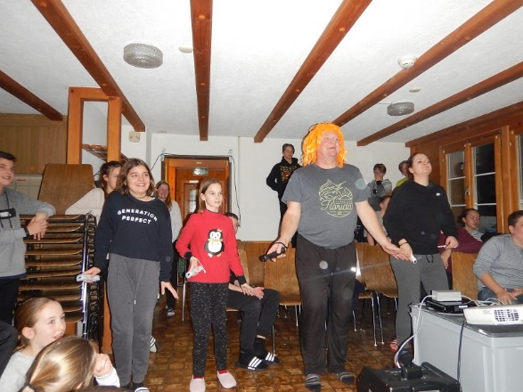
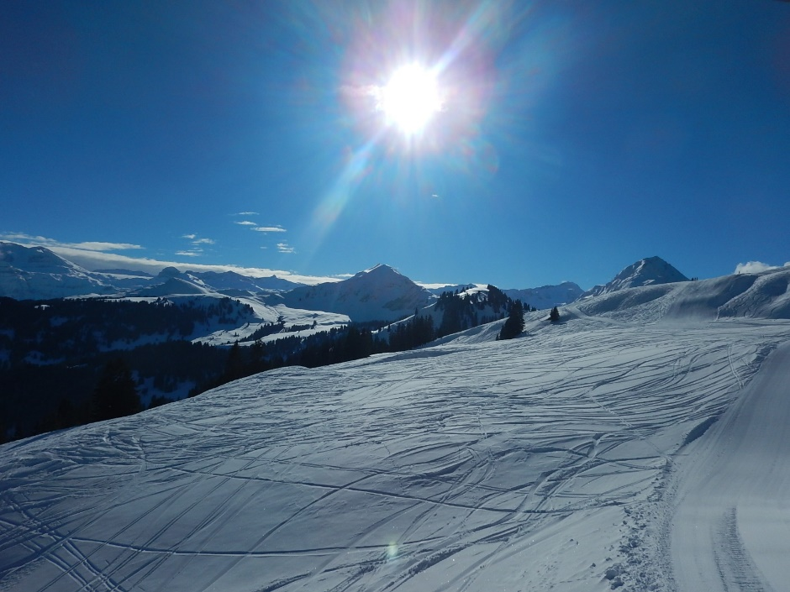

Slide 4
War mega cool im skilager !
Wir danken den Lehrpersonen und den freiwilligen helfer
Hatte grossen spass

Slide 5
ende

